Slide 1
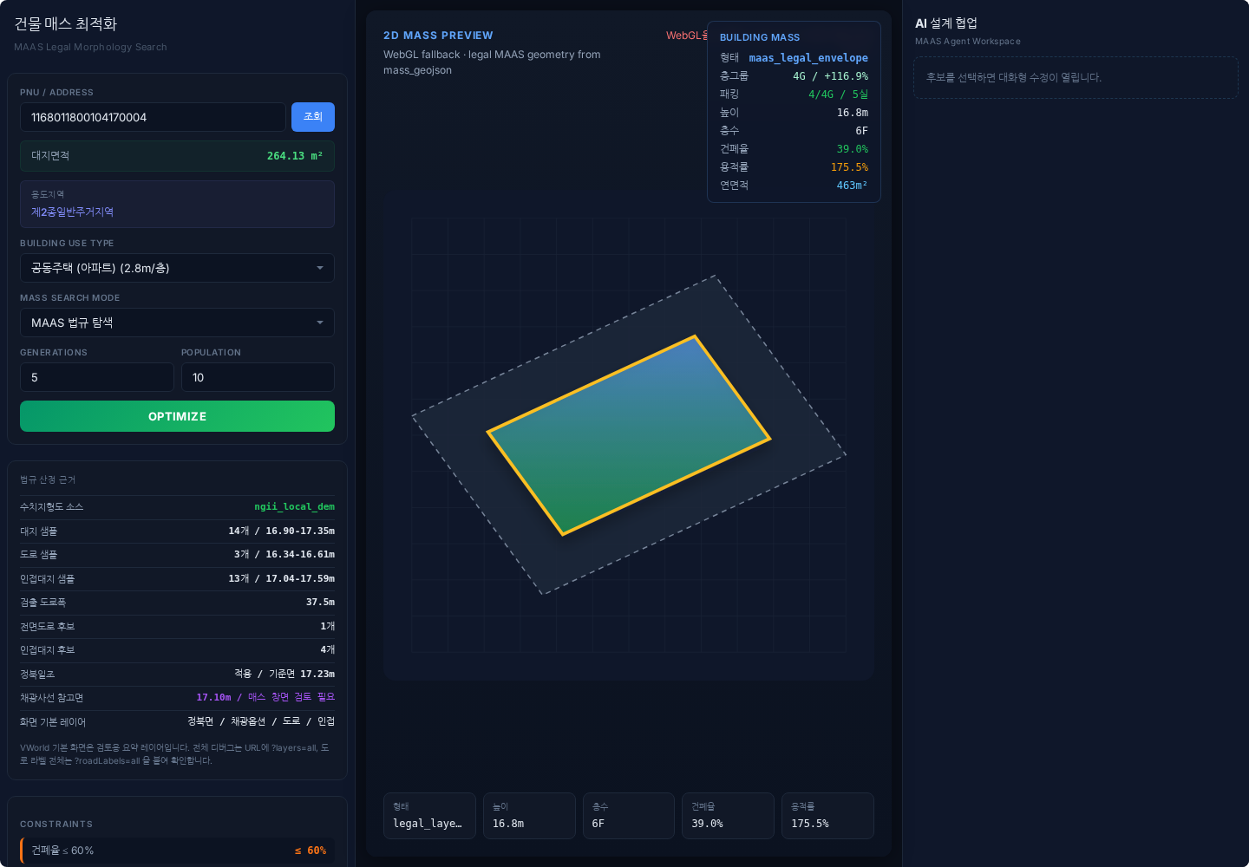
ARR / MAAS / Playwright DOM Evidence
법규 기반 매스 생성 진행 보고
PNU 1168011800104170004 · /design DOM/API capture · VWorld 3D 미검증
01

Slide 2
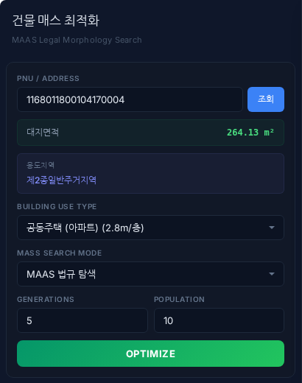
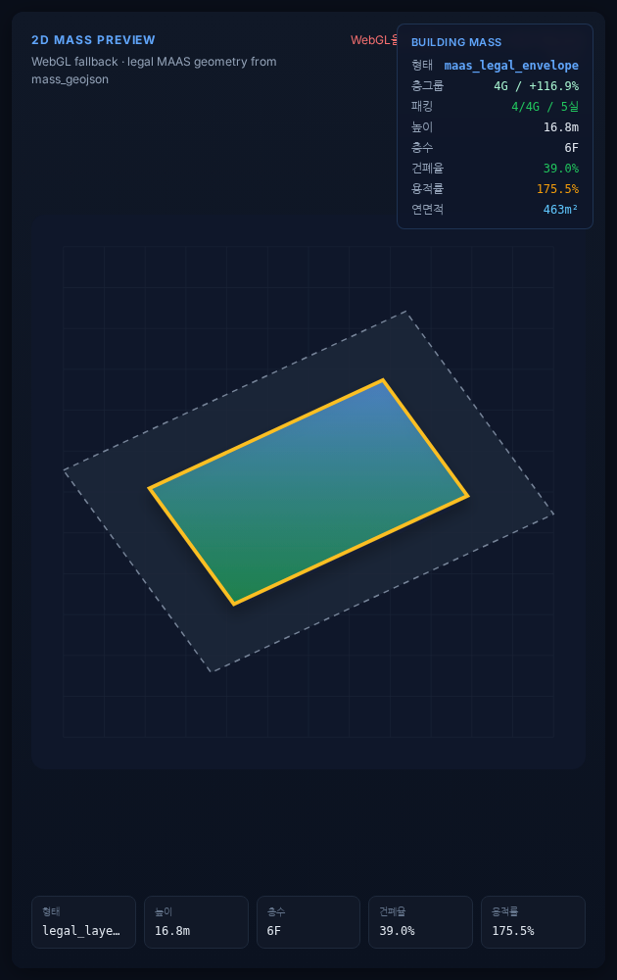
MAAS 진행 보고
Playwright DOM/API 캡처 기준
검증 PNU
1168011800104170004 264.13 m²
API flow
site-boundary constraints jobs/results
결과
18 candidates 18 pareto 0 errors
주의
WebGL fallback 2D preview
02

Slide 3
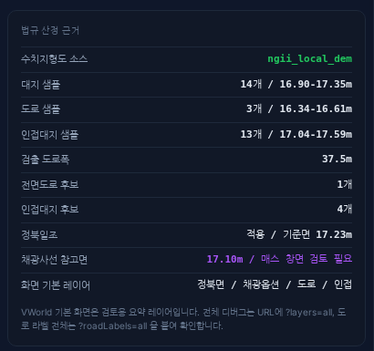
MAAS 진행 보고
법규 산정 근거 화면
Datum
법규 기준
NGII local DEM 대지 14개 샘플 도로 3개 샘플 인접대지 13개 샘플
§119 대지 기준면 §86 평균수평면 정북일조 기준면 채광사선 참고면
도로/인접
해석 주의
검출 도로폭 37.5m 전면도로 후보 1개 인접대지 후보 4개
채광사선은 reference. 최종 pass/fail은 매스 창면 기반 ray 검토 필요.
PPT에 넣은 법규 값은 Playwright capture-result-with-fallback.json의 화면 텍스트 기준
완성 법규검토가 아니라 datum/envelope/후보 생성 검증 상태
03

Slide 4
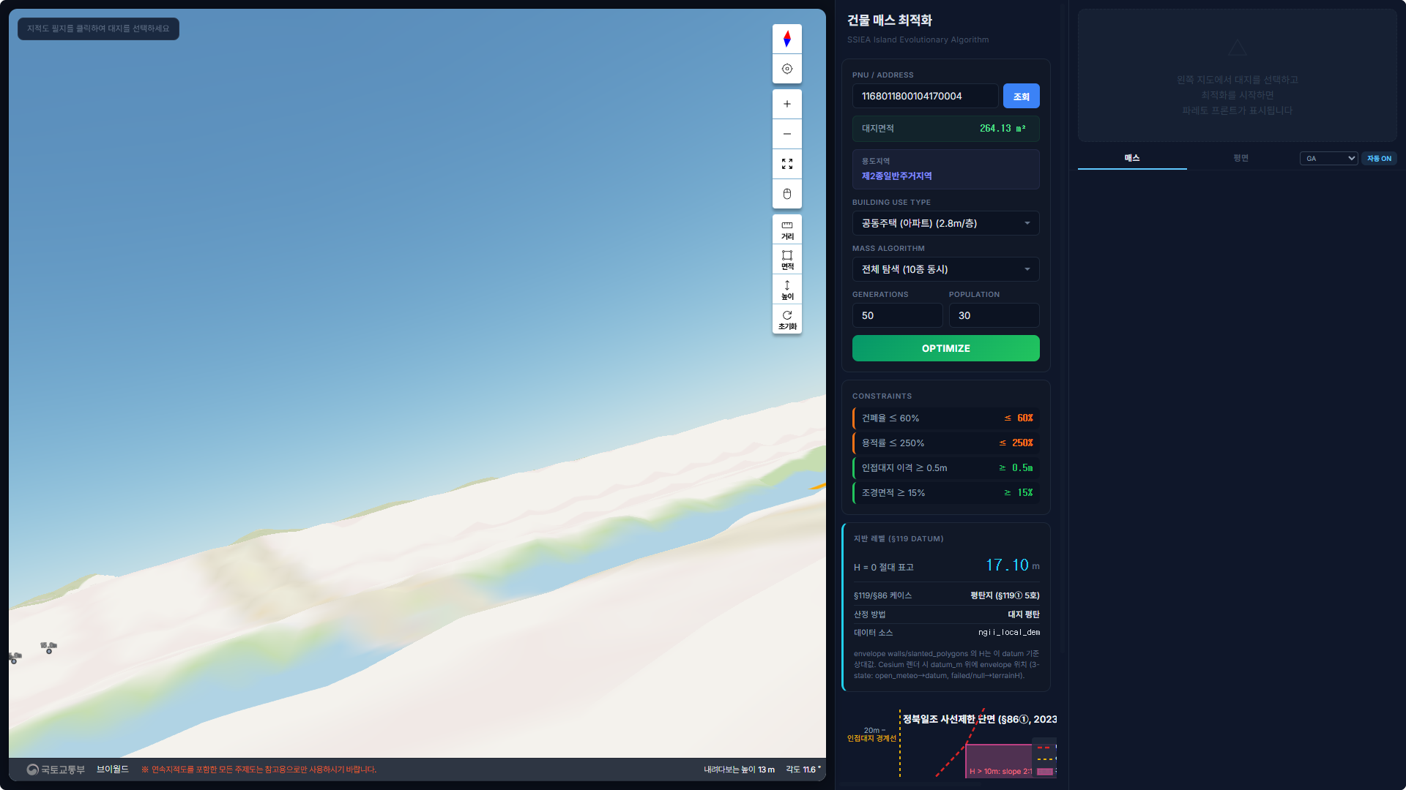
MAAS 진행 보고
Constraint / Datum / Section
화면상 법규 패널
건폐율 ≤ 60% 용적률 ≤ 250% 인접대지 ≥ 0.5m 조경면적 ≥ 15%
단면 표기
정북일조 H/2는 H = 2x. 라벨은 2:1이 맞다.
품질 기준
plan PNG, section PNG, VWorld/Cesium이 서로 맞아야 최종 검증으로 볼 수 있다.
04

Slide 5
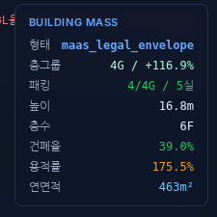
MAAS 진행 보고
2D Mass Preview와 Building Mass
화면 지표
형태 maas_legal_envelope 높이 16.8m 층수 6F BCR 39.0% FAR 175.5% 연면적 463m²
의미
WebGL이 꺼져도 mass_geojson 기반 fallback으로 후보 형상을 확인.
05

Slide 6
MAAS 진행 보고
후보 리스트: 계단/스텝 매스 포함
# | 화면명 | operator / mass_shape | 연면적 | 일조 | 상태
1 | 법규엔벨로프 | legal_layered_max | 463 | 61.0 | OK
2 | 포디움/타워 | lift_overlap_slabs | 429 | 62.4 | OK
3 | 다단 일조스텝 | grammar_sunlight_multi_step | 463 | 61.0 | OK
4 | 포디움+타워오프셋 | grammar_podium_tower_offset | 309 | 61.0 | OK
5 | 오버랩+시프트+테라스 | grammar_overlap_shift_terrace | 287 | 67.9 | OK
6 | 코너/오픈코트 | court_open | 309 | 61.0 | OK
15 | 테라스 | grade_terrace | 448 | 61.0 | OK
18 | 분절+브릿지+계단 | grammar_split_lift_stepback | 265 | 69.6 | OK
계단 mass
화면 근거
주의
다단 일조스텝 분절+브릿지+계단 테라스/stepback 계열
Playwright capture text에 18개 후보명과 OK 상태가 기록됨.
화면상 6F/16.8m 지표와 evidence sample의 5F/17.5m dry-run은 서로 다른 검증 산출 시점.
06

Slide 7
MAAS 진행 보고
바뀐 MAAS 로직
legacy 10종은 더 이상 capacity source가 아니다.
legal envelope가 capacity anchor이고, legal_layered_max가 먼저 들어간다.
grammar/morphology seed가 생성된다: notch, court, split, branch, pinch, interlock, overlap, terrace, tower, taper, grade.
각 후보는 repair_design과 legal metrics를 통과해야 리스트에 남는다.
후보 선택은 점수만이 아니라 concept family diversity를 보존한다.
단계 | 역할
legal envelope | 층별 허용 footprint
floor plates | FAR/BCR/height 기반 stack
seed grammar | 계단/분절/테라스 등 생성
repair/check | 법규 실패 후보 제거
rank/select | capacity + diversity
코드 기준
legal_mesh_optimizer.py seed_library.py grammar/sequence_library.py
07

Slide 8
MAAS 진행 보고
계단/스텝 생성 방식
grammar_sunlight_multi_step
grammar_split_lift_stepback
compact visual volumes
base(site) step_envelope(bands=4) 층별 법규 envelope 추종
split(x) lift(upper 0.66) grade(north) 분절+후퇴 상층부
step/terrace/grade/tower는 volume band를 4단계까지 분할 표시
계단 mass는 단순 라벨이 아니라 grammar sequence가 geometry로 해석되고 legal repair/check를 지난다.
wants_stepped_display가 켜진 후보는 floor plate stack을 band로 묶어 사용자-facing mass volume으로 만든다.
높은 footprint IoU라도 section/volume profile이 다르면 sectional alternative로 유지된다.
08

Slide 9
MAAS 진행 보고
Diversity Review 결과
rank | mass_shape | concept | height | BCR | FAR | vol | plates
1 | legal_layered_max | 법규엔벨로프 | 14.0 | 59.4 | 249.88 | 2 | 5
2 | lift_overlap_slabs_layered | 포디움/타워 | 14.0 | 58.81 | 249.85 | 4 | 5
3 | grammar_sunlight_multi_step_layered | 다단 일조스텝 | 14.0 | 58.81 | 249.85 | 4 | 5
4 | grammar_podium_tower_offset_layered | 포디움+타워오프셋 | 14.0 | 58.81 | 249.85 | 2 | 5
8 | slender_bar_east | 바형 | 8.4 | 45.73 | 137.2 | 1 | 0
결과
판단
남은 gate
8 candidates 8 unique mass_shape 8 unique concepts
하나의 legal box가 아니라 plan/section concept가 분리됨.
3D diversity validator를 validators.runs[]에 넣어야 함.
09

Slide 10
MAAS 진행 보고
Evidence Bundle 상태
schema_version: arr.maas.evidence.v0
bundle: maas-evidence:6ee6...:900000
candidate: maas_01 / legal_layered_max
checks: 7
final decision: needs_evidence
missing evidence: 4
diversity class: plan_diverse
왜 필요?
Agent가 말로 판단하지 않고 site/candidate/geometry/legal/program/assets/provenance/checks를 근거로 리뷰.
법규 완성 아님
unknown은 pass가 아니며, parking/fire/energy/structural 등은 needs_evidence로 남는다.
Graph DB 방향
geometry는 GeoJSON/assets에 두고 Neo4j는 법규/근거/후보 lineage provenance에 사용.
10

Slide 11
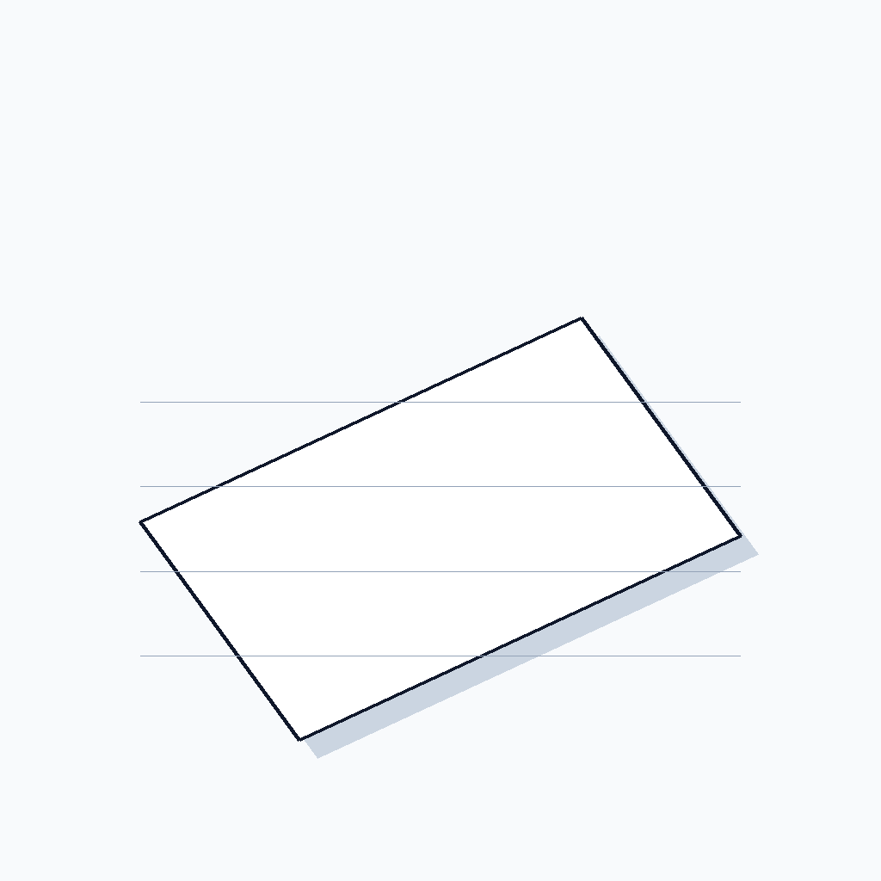
MAAS 진행 보고
Nano Banana / Aesthetic Pipeline
구현된 adapter
nano-banana provider는 Gemini API 우선. GEMINI_API_KEY 또는 GOOGLE_API_KEY 사용, 기본 모델 gemini-2.5-flash-image-preview.
현재 dry-run
locked reference PNG까지 생성됨. provider key/endpoint가 없으면 needs_provider로 반환하고 생성 성공처럼 꾸미지 않는다.
안전 계약
이미지 모델은 facade/material/window rhythm만 변경. silhouette, footprint, roofline, height, floor count, massing steps, setbacks 변경 금지.
11

Slide 12
MAAS 진행 보고
Aesthetic은 법규 대체가 아님
MAAS evidence bundle → locked reference render spec → facade/material prompt → image backend → silhouette/geometry validation → evidence asset reference
OpenAI adapter는 gpt-image-2 기본값으로 수정됨.
Nano Banana adapter는 Gemini 2.5 Flash Image preview 기본값과 generic HTTP fallback을 같이 지원.
UniTEX는 Apache-2.0 repo를 체크아웃했지만, ARR Django venv에 설치하지 않고 별도 CUDA worker 후보로 둔다.
어떤 이미지 backend도 legal checks를 pass로 만들 수 없다.
12

Slide 13
MAAS 진행 보고
현재 한계
Playwright 한계
법규 한계
Headless Chromium에서 Cesium/WebGL 픽셀 검증은 불안정. VWorld가 아니라 API/DOM/2D fallback 검증까지만 확실.
§119 >3m true area partition, mass-aware daylight, front-road height envelope는 미완성.
매스 한계
복잡 필지
program/core/corridor/egress/depth rule은 1차 수준. single-volume 후보는 floor plate reviewability가 낮음.
concave/multi-road parcel은 buildable footprint clipping과 road datum 신뢰성 보강 필요.
13

Slide 14
MAAS 진행 보고
다음 구현 순서
1. Playwright/real-browser 캡처 세트를 후보 선택별로 더 늘린다: legal_layered, multi_step, split_lift_stepback.
2. §119 3m 초과 지반을 DEM/contour 기반 true area polygon partition으로 구현한다.
3. mass-aware daylight: selected mass wall/window candidates → perpendicular distance rays → pass/fail section.
4. 3D diversity validator를 evidence validators.runs[]에 추가한다.
5. Nano Banana 실제 provider key 연결 시 생성 asset을 evidence.assets.aesthetic에 붙이고 silhouette validation을 통과시킨다.
6. VWorld layer controller/legend를 제품 검토 화면으로 정리한다.
14

Slide 15
MAAS 진행 보고
LLM이 하는 것과 하지 않는 것
LLM이 하지 않는 것
LLM이 하는 것
LLM은 mass 좌표, mesh, floor plate, legal envelope를 직접 생성하지 않는다. Geometry source of truth는 ARR/backend/design/maas 코드다.
후보 설명, evidence 요약, 부족한 근거 지적, 재생성/수정 방향 제안, agent review orchestration을 담당한다.
왜 이 방식인가
현재 최선의 방향
법규, datum, 일조, 면적은 재현성과 추적성이 중요하다. LLM 직접 geometry는 그럴듯해도 검증과 디버깅이 어렵다.
deterministic legal geometry + grammar/operator diversity + repair/check + evidence bundle + LLM review가 안전한 구조다.
15

Slide 16
MAAS 진행 보고
최종 목표 Flow
1. deterministic legal envelope
2. floor-by-floor legal plate generation
3. grammar/operator seed generation
4. evolutionary 또는 multi-objective search
5. program/core/parking/egress viability check
6. daylight/window-wall validation
7. evidence bundle
8. LLM/agent review
9. human selection/edit
10. image model은 마지막 facade/aesthetic 단계만 담당
16

Slide 17
MAAS 진행 보고
메싱 Flow 1: 입력에서 기준 매스까지
1. PNU 입력: 예 1168011800104170004
2. ARR backend가 대지 정보 수집: 필지 경계, 대지면적, 용도지역, 도로/인접대지, DEM 기반 datum
3. 법규 constraint 계산: 건폐율, 용적률, 높이, 인접대지 이격, 정북일조 envelope, 채광사선 reference
4. legal envelope 생성: 이 대지에서 법적으로 매스가 들어갈 수 있는 3D 한계공간
5. floor plate stack 생성: legal envelope 안에서 층별 바닥판 생성
예: 1F 102.93m², 2F 102.93m², 3F 74.99m², 4F 51.47m², 5F 28.96m²
6. 기준 후보 생성: legal_layered_max = 법규 envelope를 최대한 채우는 기준 매스
핵심
여기까지는 LLM이 아니라 ARR/MAAS 코드가 deterministic geometry로 계산한다.
17

Slide 18
MAAS 진행 보고
메싱 Flow 2: 후보 다양화에서 LLM Review까지
7. 형태 seed/operator 적용: 다단 일조스텝, 포디움/타워, 분절+브릿지+계단, 테라스, 중정형, 바형, 코너/오픈코트
8. 각 후보를 법규 안으로 repair/check: 법규 밖으로 나간 후보는 자르거나 수정하고, 그래도 실패하면 버림
9. 점수화/선택: FAR/BCR 활용도, 높이, 일조 여유, 형태 다양성, plan diversity, section diversity
10. frontend에 후보 전달: mass_geojson, floor_plates, mass_volumes, metrics가 UI로 전달됨
11. agent/LLM review: 후보 설명, 부족 evidence 지적, needs_evidence 판단, 재생성/수정 요청
LLM이 직접 좌표를 찍어서 '이런 매스 만들자' 하는 구조가 아니다.
LLM
MAAS 코드
법규 envelope
리뷰어 / 설명자 / 오케스트레이터
실제 매스 생성기
geometry 기준선
18

Slide 19
정리
지금 보여줄 핵심은 VWorld가 아니라 DOM/API와 MAAS 근거다
화면
로직
이미지
Playwright DOM 캡처 법규 패널 2D fallback preview
legal envelope first seed/operator diversity 계단/스텝 grammar
Nano Banana adapter locked reference PNG needs_provider 정직 처리
산출 파일: docs/maas-progress-report-vworld-corrected.pptx
19

